Slide 1

INTEGRACIÓN CONTINUA CON APPS XAMARIN
Como pasar Build, pruebas unitarios y de interfaz de Apps móviles multiplataforma Xamarin desde TeamCity.
Codemotion 2015

Slide 2


Javier Suárez
Microsoft MVP Windows Platform Development
Software Developer at Plain Concepts
Blog: http://geeks.ms/blogs/jsuarez
Email: javiersuarezruiz@hotmail.com
Twitter: @jsuarezruiz

Slide 4
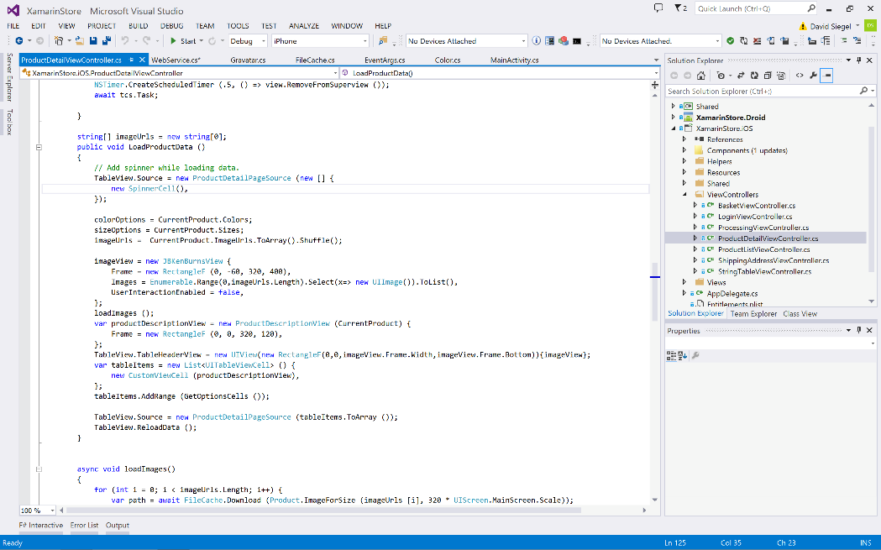
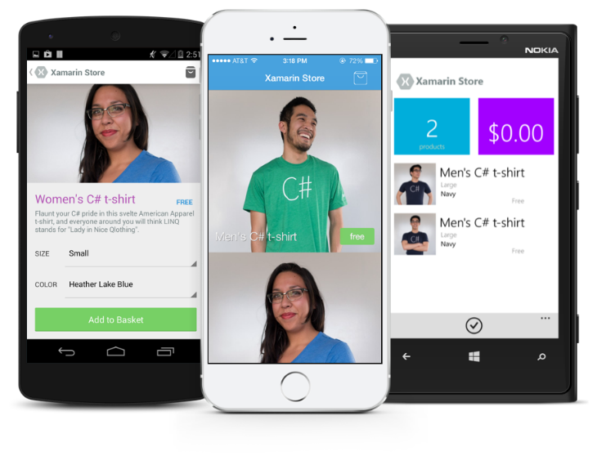
XAMARIN: APPS NATIVAS MULTIPLATAFORMA

Slide 5
XAMARIN
iOS C# UI
Android C# UI
Windows C# UI
Shared C# Mobile
Base de código C# compartido • 100% acceso a APIs nativas • Alto rendimiento
Notes:
UI build natively per platform, leveraging C#
C# + XAML
C# + XML
C# + XIB
One shared app logic code base, iOS, Android, Mac, Windows Phone, Windows Store, Windows

Slide 6
XAMARIN + XAMARIN.FORMS
iOS C# UI
Android C# UI
Windows C# UI
Shared UI Code
Shared C# Backend
Shared C# Backend
Original
Con Xamarin.Forms
Notes:
Xamarin recently introduced Xamarin.Forms a new library for cross platform user interface. We will touch up on this later, but this enables you to be highly productive, share code, but build out UI on each platform and access platform APIs.
With Xamarin.Forms you now have a nice Shared UI Code layer, but still access to platform APIs
You can start from native, pick a few screens, or start with forms, and replace with native later

Slide 7
Cualquier cosa que pudieras hacer con Objective-C, Swift, o Java se puede hacer con C# y Visual Studio con Xamarin.

Slide 8
ESTADÍSTICAS DE CÓDIGO COMPARTIDO
iCircuit
Touch Draw
Android
iOS
Mac
Windows Phone
Notes:
iCircuit is made by Frank Krueger, a long time Mono & Xamarin developer.
Sharing code lead to 70 to 90% code reuse across platforms speeding up development
Real-time circuit simulator and editor used to design analog and digital circuits
http://praeclarum.org/post/42378027611/icircuit-code-reuse-part-cinq

Slide 9
DEMO
Xamarin Classic y Xamarin Forms

Slide 10

COSAS QUE PASAN… ¿CIERTO?

Slide 11




¿QUÉ VAMOS A VER?
Un vistazo a la agenda
Pruebas unitarias y de UI
Integración Continua
Repasamos nuestra App Xamarin, creamos pruebas unitarias y pruebas de interfaz de usuario.
Un vistazo rápido a que es la integración continua, que puede hacer por nosotros además de que es necesario.
Configuración y uso
Xamarin Test Cloud
Nos centraremos en utilizar Team City que configuraremos para desplegar, compilar y pasar tests unitarios de Apps Xamarin.
Cerramos integrando Xamarin Test Cloud en nuestro proceso de integración continua.

Slide 12

EL RETO
Fragmentación
Complejidad de Apps
Ciclos ágiles
Expectación alta usuarios
Notes:
Well there are several challenges that we must overcome as mobile developers including….

Slide 13


EN TELÉFONOS, LA CALIDAD CUESTA
+5 Versiones del sistema
22 Dispositivos
20 Idiomas
35 Localizaciones
6 Tamaños de pantalla
9 Versiones del sistema
6 Configuraciones de pantalla
27 Tamaños de pantalla
39 Idiomas
57 Localizaciones
+15 Fabricantes
Más de 19,000 dispositivos distintos
8
Notes:
First let’s take a look at the shear number of configurations there are between iOS and Android. As iOS progresses this number is only set to increase, and on Android it is already a HUGE number of configurations to even think about testing.
iOS: 7, 7.1, 8, 8.1, 8.2

Slide 14
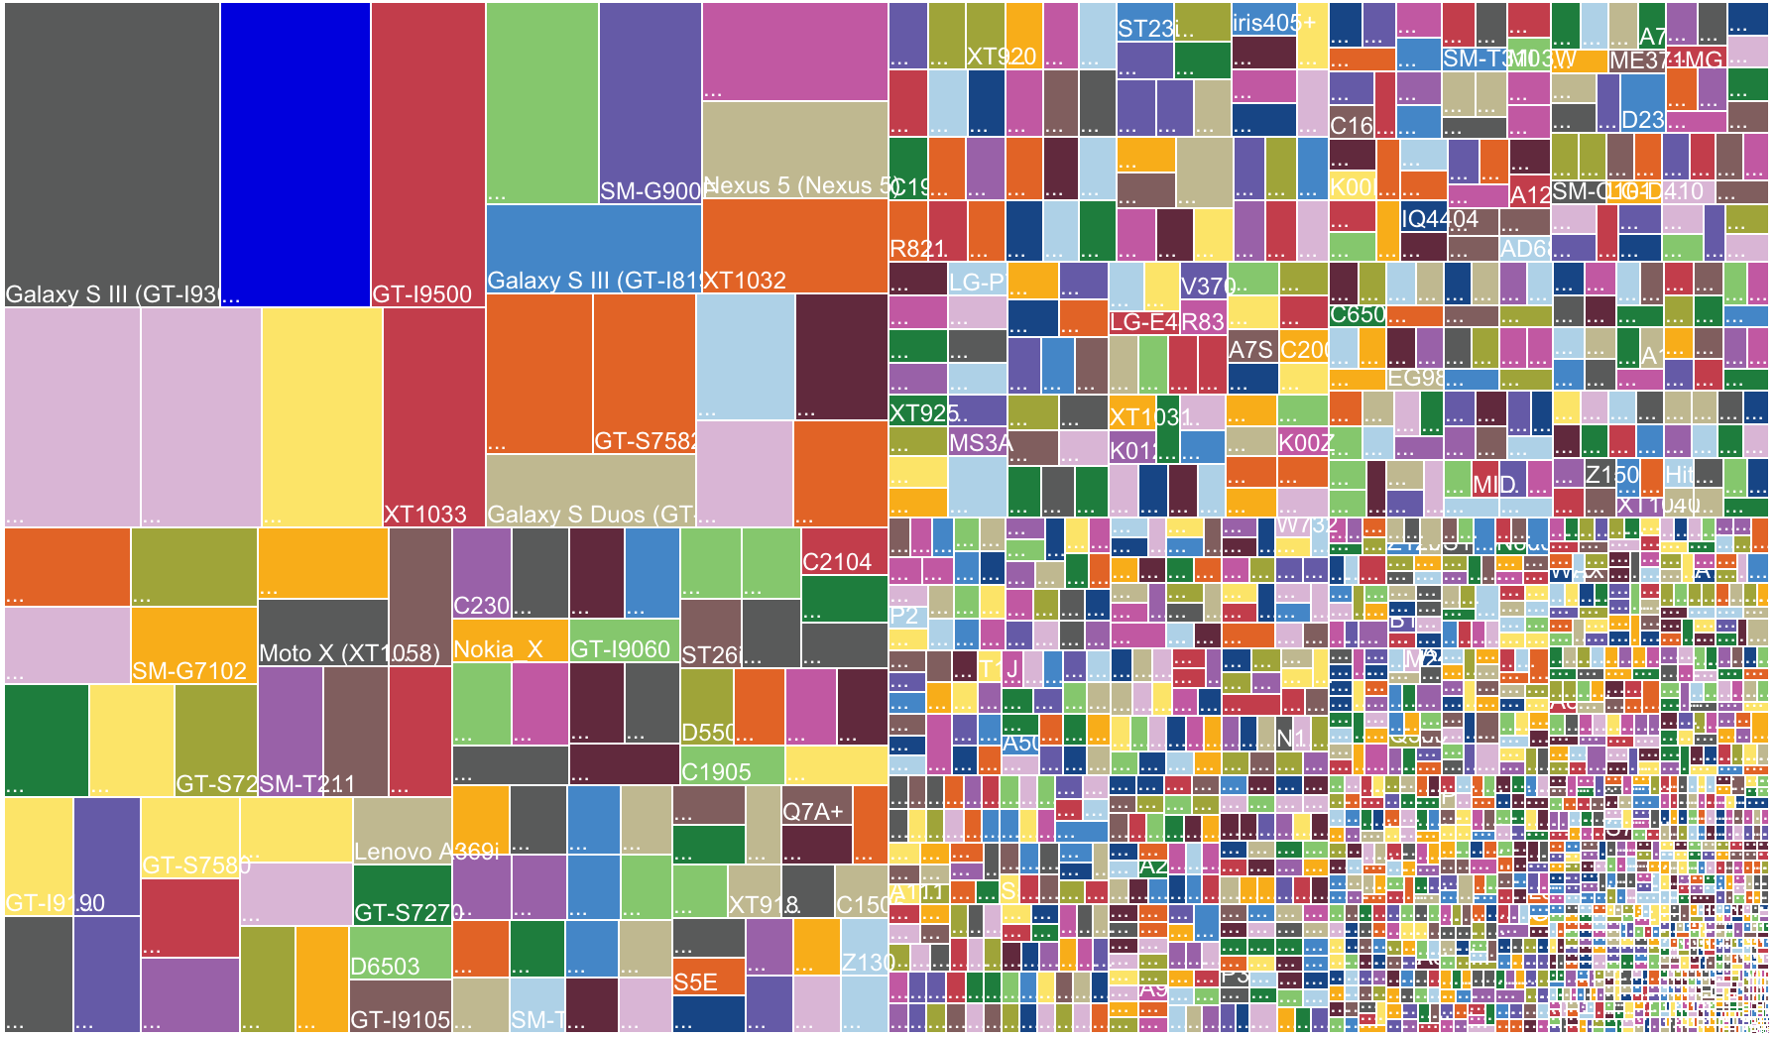

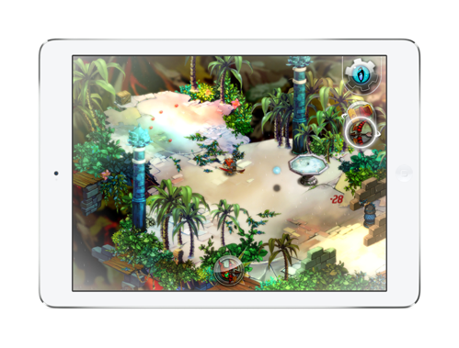
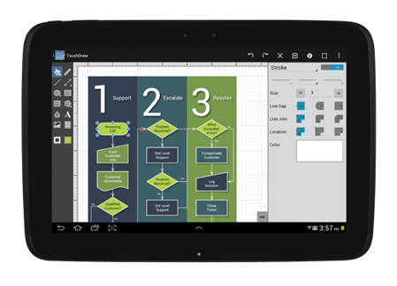
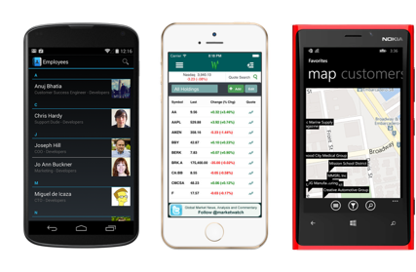
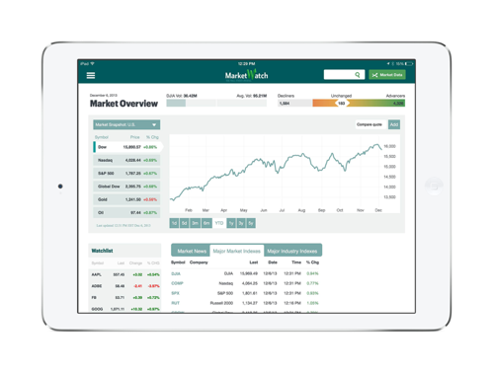
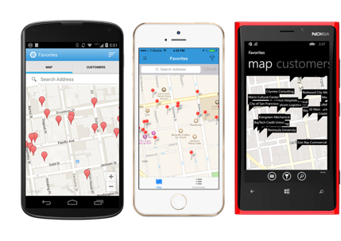
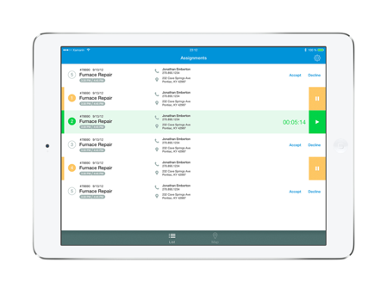
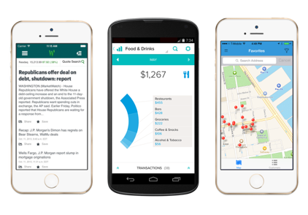
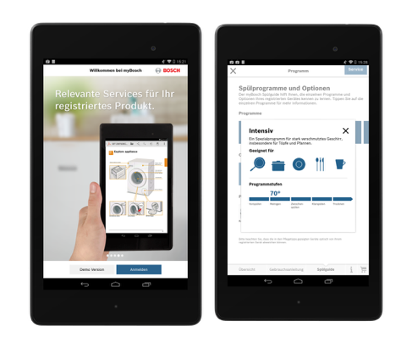
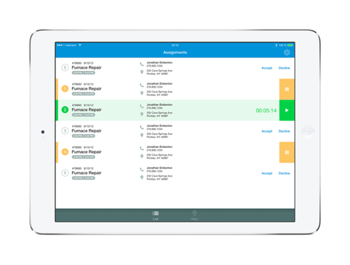
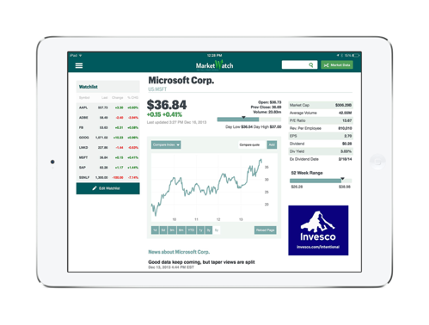
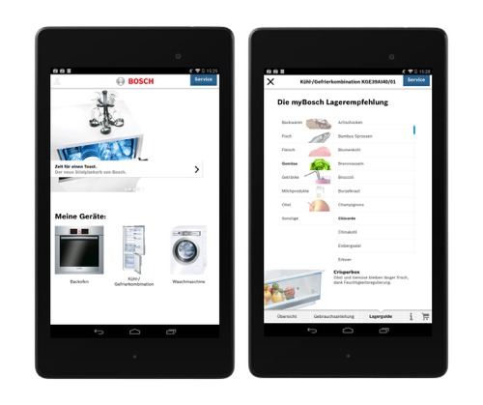
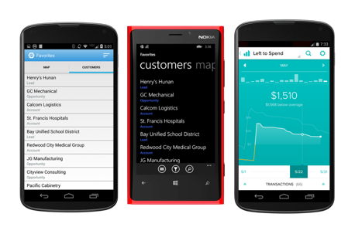
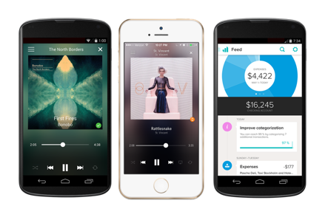
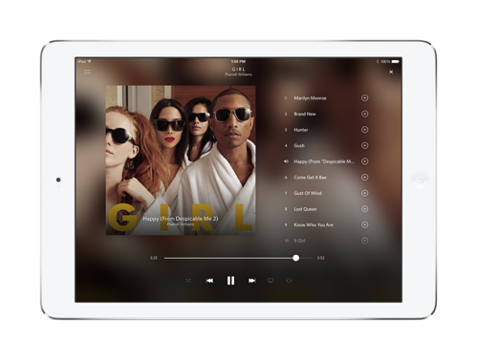
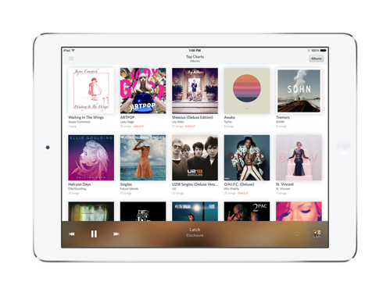
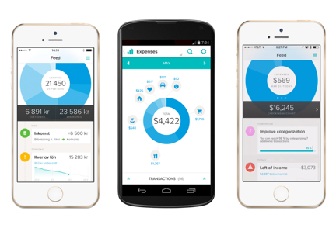
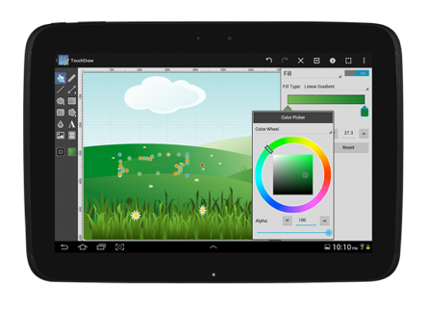
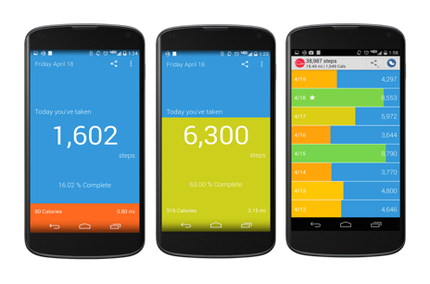
Notes:
OpenSignal is a global app that publishes an annual report on Android device fragmentation based on the distinct Android device types that download their app. This is their August 2014 data, with an astonishing 19,000 device types using their app, up by 60% from just last year.
Different device operating systems, form factors, screen sizes, resolutions, chip sets, and manufacturer modifications make it difficult to know that your app will work well on all devices

Slide 15


Notes:
Looking at just a few of the screen sizes of Samsung devices you couldn’t even fit all of them on the screen, so how do you handle this problem?

Slide 16
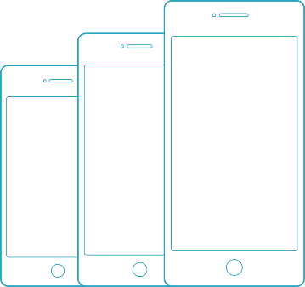
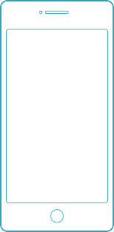
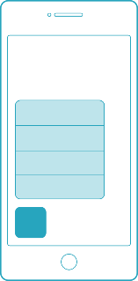
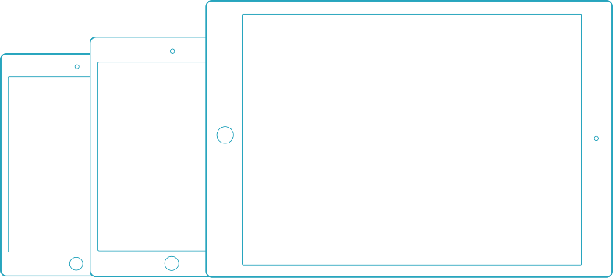
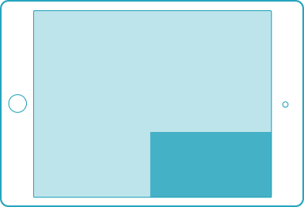
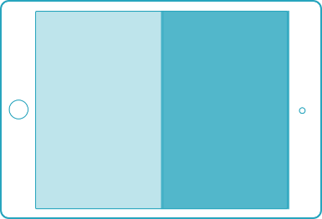
DIVERSIFICACIÓN EN IOS
3D Touch
Apple pencil
iPhones
iPod touch
iPad Pro
iPhone 6s
iPads
Multi Tasking
Solo en algunos iPads
Factores de forma
Características iOS 9

Slide 17
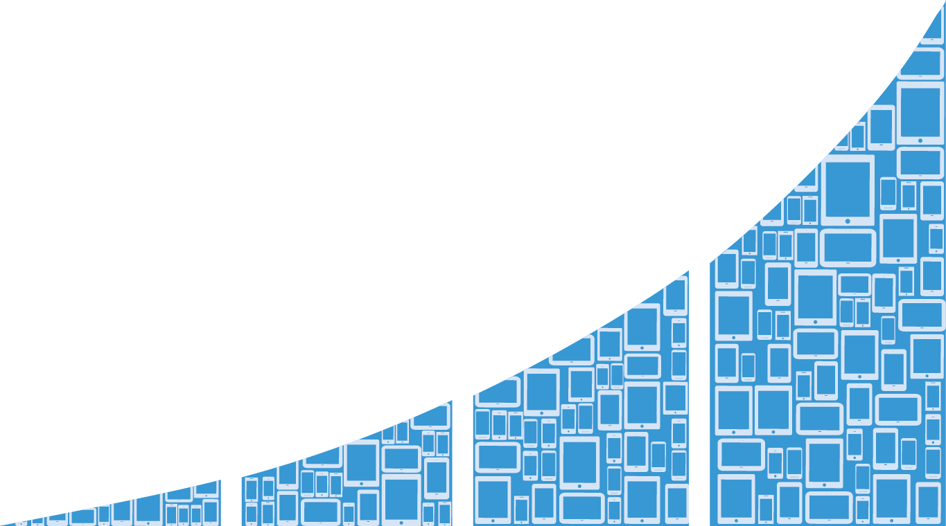
Mercado dispositivos USA
288
Deberíamos tener 134 dispositivos para cubrir al menos el 75% del Mercado de USA
Number of Devices
134
45
13
0
Market Share
25%
50%
75%
90%
Notes:
To hit 75% of the US market you would need over 130 devices and nearly 300 devices to hit 90% of what your users are using today. That is unrealistic to even think about purchasing.

Slide 18
¿Cómo testeamos?
Test más complejos
Test automáticos de UI permiten asegurar:
Arranque
Apariencia
Comportamiento
En distintos dispositivos
Beta Testing
Test automáticos de UI
Test manuales
Iteraciones rápidas
Ciclos prolongados
Unit Testing
Tests simples
Notes:
There are several different ways to test mobile applications.
We can have extensive beta tests with our users, which is good for hands on, but hard to get feedback.
We can spend hours upon hours manually testing which can help find bugs, but can bog down developers.
Unit testing is essential for our business logic, but only Automated UI Testing can really ensure that as we add new features and fix bugs our UI isn’t impacted before we release.

Slide 19
DEMO
App Xamarin y test unitarios

Slide 20
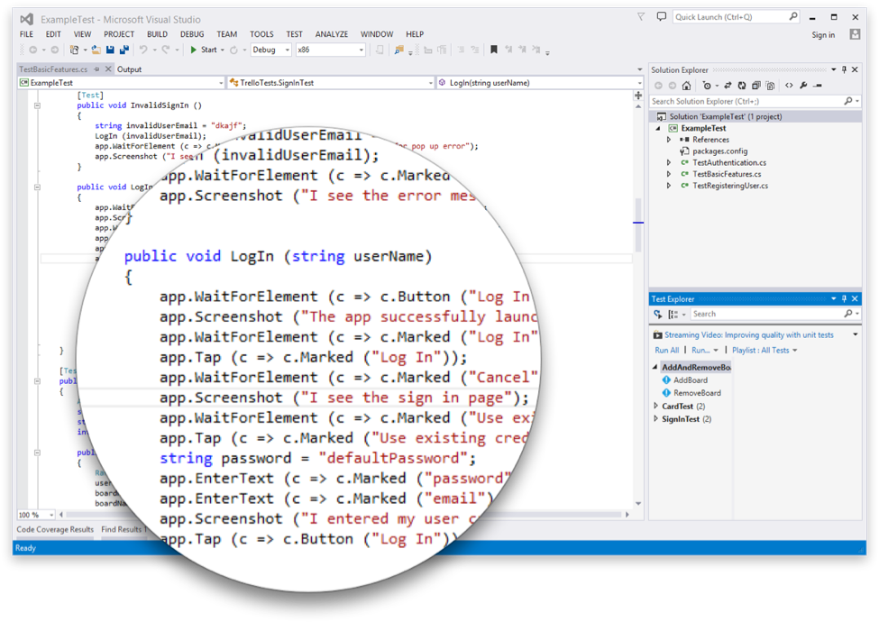
INTRODUCCIÓN A XAMARIN.UITEST
Crear tests automáticos de la interfaz de usuarios en C#
Se pueden corer directamente desde Visual Studio o Xamarin Studio
Se pueden usar simuladores
Funciona con apps: Nativas, Híbridas o Xamarin
Se pueden subir a Test Cloud
Notes:
This is where Xamarin.UITest comes in to help with this shift. Xamarin.UITest is a framework that ties in directly to the Nunit testing framework to write the UI tests. You can even run them directly against a simulator for free to do regression tests on your applications.

Slide 21
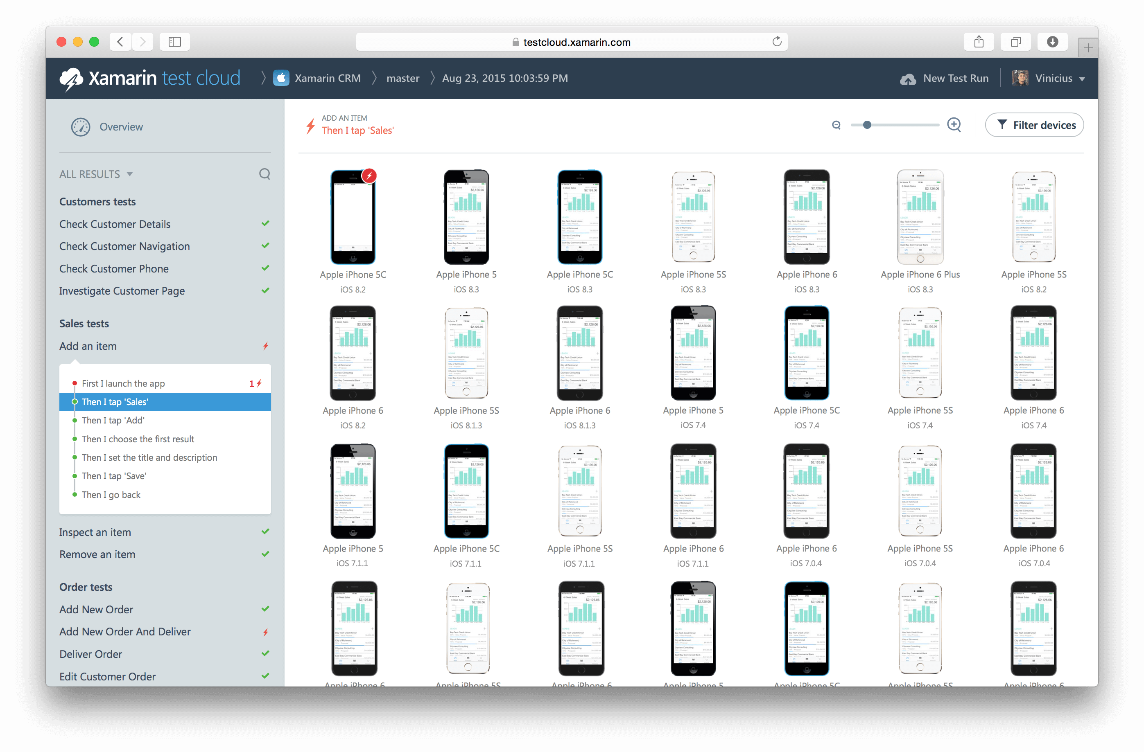
XAMARIN TEST CLOUD

Slide 22

Notes:
With a simple command you can simulate all of your users interactions to build out a great test suite that can be run over and over again.

Slide 23
DEMO
Xamarin UITest

Slide 24

¿INTEGRACIÓN CONTINUA?
¿Qué es?
La integración continua consiste en hacer integraciones automáticas de un Proyecto lo más a menudo possible para así detector fallos cuantos antes.
Entendemos por integración la compilación y ejecución de pruebas.
Wikipedia

Slide 25




INTEGRACIÓN CONTINUA
Workflow
Repositorio de código
Servidor BUILD
2º
Build
App
Código
Ejecutar tests Unitarios
3º
Tests Unitarios
1º
Commit
Resultados
Desarrollador

Slide 26
¿QUÉ NOS APORTA LA INTEGRACIÓN CONTINUA?
Beneficios
“La integración continua no evitará que se produzcan bugs, pero si nos permite encontrarlos y solucionarlos de una forma dramáticamente más fácil”
Martin Flowler

Slide 27

¿QUÉ NOS APORTA LA INTEGRACIÓN CONTINUA?
Beneficios. Encontrar errores más rápido!
Detectar errores con mayor rapidez y antelación.
Más sencillo de corregir.
Más barato.

Slide 28

¿QUÉ NOS APORTA LA INTEGRACIÓN CONTINUA?
Beneficios. Minimiza problemas en Merges.
Una integración continua con Builds frecuentes tiende a forzar Commits más pequeños.
Más fácil de hacer rollback.

Slide 29

¿QUÉ NOS APORTA LA INTEGRACIÓN CONTINUA?
Beneficios. En mi máquina funciona…
Consistencia. Builds reproducibles.
La App funcionará en cualquier entorno con las mismas condiciones.
Evitamos la “contaminación de la Build”

Slide 30

VENTAJAS INTEGRACIÓN CONTINUA
Poder desplegar en cualquier momento
Necesitamos entregar una version al cliente…
¿Para cuando?
AHORA

Slide 31


CONTROL DE CÓDIGO FUENTE
Opciones
Team Foundation Server
o
Visual Studio Online
Git / GitHub

Slide 32
CI SOFTWARE
TFS
Mucho más que CI
Sólo para Windows. Requiere utilizat Mac Build Host.
Requiere Xamarin Pro o Business.

Slide 33

CI SOFTWARE
TeamCity
Fácil de instalar.
Windows & OSX.
Versión gratuita.

Slide 34

CI SOFTWARE
Jenkis
Open Source
Windows & OSX
Fácil de instalar
Enorme cantidad de plug-ins

Slide 35

SETUP
Servidor de control de código Fuente.
Servidor Integración Continua.
Instalar y activar Xamarin Studio.
Preparar Build script.
Configurar la Build en el servidor de Integración Continua.
MAC para la compilación de Apps iOS. Suficiente MAC Mini.

Slide 36
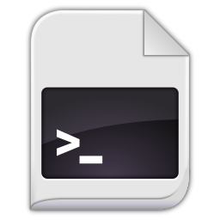
¿PORQUE CREAR UN SCRIPT?
La importancia del Script
Traceable
Los Devs pueden usarlo también!
Documentación
Mayor facilidad a la hora de mantenerlo todo
Simplifica la configuración del servidor de integración

Slide 37

¿PORQUE CREAR UN SCRIPT?
F# MAKE
F# Make o más conocido como FAKE, es un Sistema de automatización de Builds.
Similar a Make o Rake.
DSL sin necesidad de F#. Si necesitamos más funcionalidad que la disponible por defecto escribiremos código F# o referencias a librerías .NET.
Funciona en Windows y OSX.

Slide 38
HOLA MUNDO FAKE
F# MAKE
#r "tools/FAKE/tools/FakeLib.dll" // include Fake lib
open Fake
Target "Test" (fun _ ->
trace "Testing stuff..."
)
Target "Deploy" (fun _ ->
trace "Deploy stuff..."
)
"Test" // define the dependencies
==> "Deploy"
Run "Deploy"

Slide 39
DEMO
BUILDs automáticas de Apps Xamarin con Team City

Slide 40
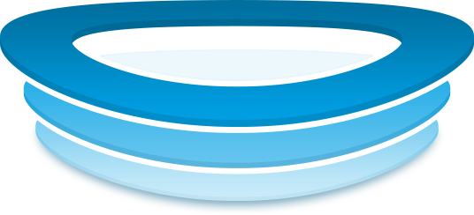
ENTREGA DE LA APLICACIÓN
HockeyApp
Podemos subir versiones de la App de manera automática desde nuestras Builds.
Podemos notificar a clientes o testers.
Recibir feedback.
Crashs.
API para desarrolladores.

Slide 41

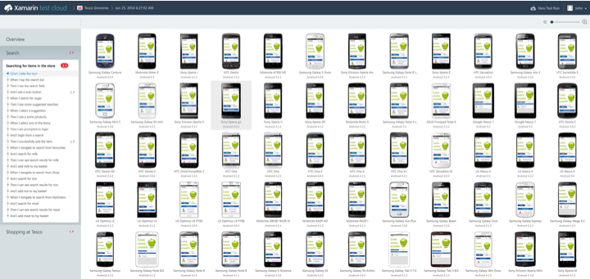
Notes:
We can take our tests and ship them to the Test Cloud to see them run on hundred of physical iOS and Android devices..

Slide 42
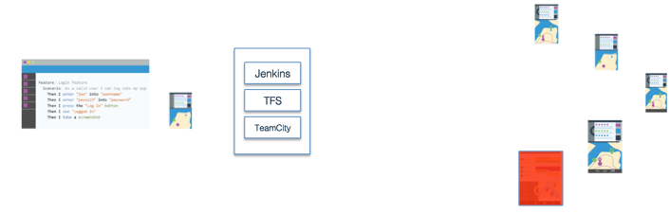
Notes:
Then you can integrate it into your CI system to ensure that before you ship your app nothing has regressed.

Slide 43
DEMO
Entrega continua

Slide 44

CONCLUSIONES INTEGRACIÓN CONTINUA
¿Qué hemos aprendido?
Automatización
Commits más frecuentes
Builds continuas, se detectan fallos más rápido
No se sube código que rompa la Build
Corrección de bugs con mayor facilidad y rapidez
Build en cualquier entorno destino

Slide 45








CONCLUSIONES INTEGRACIÓN CONTINUA
Rápido
Equipo de QA puede probar con rapidez y recibir completos informes desde Xamarin Test Cloud
Reportes
Mucho más que feedback, informes completes de errores y rendimiento
Cientos de dispositivos
Podemos accede y probar nuestra aplicación en gran cantidad de dispositivos diferentes
Fragmentación
Combinaciones de diferentes dispositivos, versions del Sistema operative, resoluciones y pantallas.
Integración Continua
Compilación, pruebas unitarias e integración con Xamarin Test Cloud
UI testing
Pruebas en la UI de todo tipo, toques, deslizamientos, etc.
Notes:
So let’s find and fix bugs before our users do.

Slide 46
¿PREGUNTAS y RESPUESTAS?
¿Dudas?
P&R

Slide 47
GRACIAS a TODOS
Por vuestro tiempo!
Javier Suárez
Microsoft MVP Windows Platform Development
Blog: http://geeks.ms/blogs/jsuarez
Email: javiersuarezruiz@hotmail.com
Twitter: @jsuarezruiz

Slide 48

INTEGRACIÓN CONTINUA CON APPS XAMARIN
Como pasar Builds y test unitarios de Apps móviles multiplataforma Xamarin desde TeamCity.

